Slide 1
上节课回顾与总结
1.界定了厂商生产成本的内涵与外延；
2.考察了厂商的成本随产量而变动的变化规律；
3.重点要求大家掌握AC、AVC与MC的变化规律及相互之间
的关系。
C
MC
E’
AC
AVC
E
O
Q1 Q2
Q

Slide 2
第六章 市场理论
第一节 完全竞争市场
第二节 完全垄断市场
第三节 垄断竞争市场
第四节 寡头垄断市场

Slide 3
引言：市场结构类型划分标准探讨
根据利润最大化原则知，影响厂商利润的因素是成本与收益。成本是生产中的技术因素决定的，收益则取决于市场上消费者对该产品的需求状况。不同市场条件下，不同行业的厂商所面临的需求曲线形状是不相同的。需求曲线的差异，直接影响厂商所获得的利润量，因此，有必要先区分不同类型的市场结构。
1.市场的含义
市场是指从事商品买卖的交易场所或接触点。它由消费者和厂商组成。
2.行业
行业是指生产或提供某一种商品的所有厂商的总体。

Slide 4
3.市场结构类型的划分标准
（1）市场上厂商的数目；
（2）厂商提供的产品的差别程度；
（3）单个厂商对市场价格的控制程度；
（4）厂商进入或退出该行业的难易程度。
4.市场结构类型
完全竞争
完全垄断
垄断竞争
寡头垄断
图1 市场结构类型图

Slide 5
第一节 完全竞争市场
一、完全竞争（ Perfect Competition ）
1.含义
完全竞争是指不存在任何垄断因素的市场结构。
2. 特点
（1）市场上有无数小规模的买者和卖者；
（2）同一行业中厂商的产品是完全无差别（同质）的；
（3）厂商是产品价格的接受者；
（4）厂商自由进入或退出该行业。

Slide 6
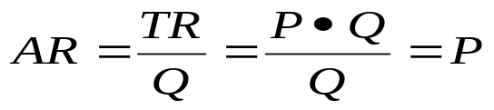
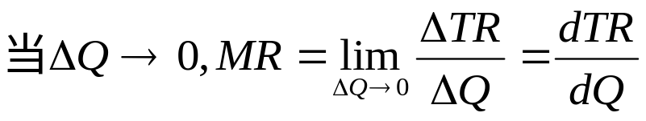
二、完全竞争市场厂商的收益曲线
1.厂商的收益
(1)总收益 TR (Total Revenue)
厂商售出一定量产品所获得的收入总额。
TR=P·Q
(2)平均收益 AR (Average Revenue)
平均每单位产品的销售收入
(3)边际收益 MR (Marginal Revenue)
指厂商增加一单位产品的销售所增加的总收入。
MR = ΔTR/ΔQ

Slide 7
2.完全竞争市场厂商的需求曲线与收益曲线
（1）完全竞争厂商面临的需求曲线
P
P
S₁
E₁
S₀
d₁=P₁
P₁
E₀
d₀=P₀
P₀
D
0
Q
0
Q
图2市场均衡情况
图3 厂商的需求曲线收益曲线

Slide 8
（2）完全竞争厂商总收益、平均收益和边际收益曲线
收益
R
收
益
R
TR
P₀
d
P₀=AR=MR
0
0
产量Q
产量Q
图4 总收益曲线
图5 平均收益与边际收益曲线

Slide 9
三、 完全竞争市场厂商的短期均衡
1.利润最大化的条件
用数学公式可以表达为：
边际收益=边际成本
MR=MC
2.短期均衡时的利润情况分析
（1）经济利润>0，P>AC
（2）经济利润=0，P=AC
（3）经济利润<0，AVC< P < AC
（4）经济利润< 0，厂商停止营业
P ≤ AVC

Slide 10
（1）经济利润>0，P>AC
P
C
MC
d₁₌AR₁=MR
E₁
利润=总收益-总成本
=(TR/Q-TC/Q)·Q
=(P₁-AC₁)·Q
P₁
AC
经济利润
F₁
C₁
AVC
试问：在行业内单个厂商如何扩大利润？
0
Q₁
Q
图6 厂商获得经济利润

Slide 11
（2）P=AR=AC
P C
MC
AC
经济利润为0
E₂
AVC
P₂
C₂
P₂=AR=MR
0
Q
Q2

Slide 12
(3)AVC<P<AC
P C
MC
AC
  亏损，但是TR>VC
F3
AVC
C₃
A
F
收回部分FC
P₃
E3
P3=AR=MR
C'₃
收回全部VC
0
Q
Q3

Slide 13
（4）P=AR=AVC
P C
越过本幻灯片，
先进入下张
幻灯片学习
MC
AC
经济利润为负，
TR＝VC
AVC
F
P4=AR=MR
P4
E4
C4
停止营业点
0
Q
Q4

Slide 14
（5）P=AR<AVC
P C
MC
AC
C₅
F5
亏损，
TR<VC
AVC
F
E
P5=AR=MR
C'₅
1
停止营业点
P₅
0
Q
Q5

Slide 15
四、完全竞争厂商短期供给曲线
MC
P C
E1
P1
E2
AVC
P2
E3
完全竞争厂商短期供给曲线为
停止营业点以上的MC部分。
P3
E4
P4
0
Q4 Q3 Q2 Q1
产量

Slide 16
五、生产者剩余
生产者剩余是指市场价格与生产者愿意提供产品的接受价格之差。
P
S(MC曲线与AVC线交点以上部分)
CS
E0
P0
PS
D
0
Q0
Q

Slide 17
六、完全竞争厂商的长期均衡
1.短期收益的变动规律适用于长期
2.完全竞争厂商的长期，无固定与可变成本之分
3.完全竞争厂商长期均衡的经济利润为0
（1）如果长期均衡时完全竞争厂商可以获取经济利润，则长期规模可以调整，厂商可以自由进入/退出该行业。
P
S0
P
S1
E1
S0
E0
S1
P0
P1
E0
E1
P1
P0
D
Q
0
Q
0

Slide 18
完全竞争厂商长期均衡时的经济利润为0
P C
均衡条件:P=MR=LMC=LAC=SMC=SAC
LMC
LAC
E
P0
P=AR=MR
0
Q
Q0

Slide 19
关于完全竞争市场的几点说明
在现实中，完全竞争是不可能的。例如，信息永远都不会是完全的。事实上，获得完全信息的费用是很昂贵的，所以是不可取的。
即使一个行业不是完全竞争的，那也没必要为了保证效率而采取一些措施使之具备完全竞争的要求。毕竟，不使用任何资源而使一个行业从非竞争状态转向竞争状态是不可能的。
一个理论或模型的目的不是提供一个关于现实世界的准确描述，而是带来一个有助于解释和预测现实的参考。

Slide 20
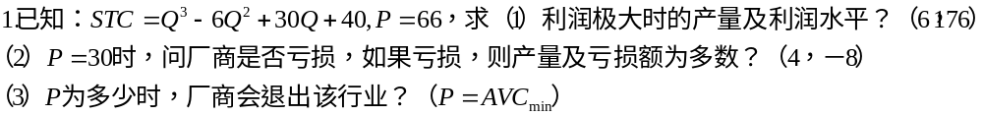
例题
2.某完全竞争厂商的短期成本为
TC=0.04Q³-0.8Q²+10Q+5
（1）求该厂商的SAC，SAVC与SMC。
（2）求该厂商的短期供给曲线。
若市场价格为10，求厂商的最大利润与对应的产量。
3.在完全竞争市场中，设每个厂商的长期成本函数为
LTC=Q³-4Q²+48Q
假若市场需求函数为Q=2000-10P，试求
（1）市场的均衡价格、数量（2）厂商数目。

Slide 21
第二节 完全垄断市场
一、完全垄断的含义与条件
1.含义
指一家厂商控制某种产品全部市场供给的市场结构。
2.条件
（1）市场上只有一家厂商（水、气等基础设施）
（2）厂商的产品无直接替代品
（3）厂商对价格具有完全控制能力
（4）具有进入/退出壁垒（资金要求、规模经济等）
3.原因
（1）资源由一家企业拥有
（2）政府特许经营
中国出租车行业只有一种经营模式:牌照管制。官方名字叫“特许经营”（Franchise）
（3）法律赋予的垄断权（专利、版权等）
（4）自然垄断（经济规模大，一家企业基本可以满足市场的需求）

Slide 22
二、垄断厂商的收益
与完全竞争厂商的重要差别之一是垄断厂商具有影响产品价格的能力，垄断厂商一家企业代表整个行业，因此有足够的影响力。
Q (1) | P (2) | TR (3)=(1)*(2) | AR (4)=(3)/(1) | MR (5)=∆TR/∆Q
1 | 11 | 11 | 11 | 11
2 | 10 | 20 | 10 | 9
3 | 9 | 27 | 9 | 7
4 | 8 | 32 | 8 | 5
5 | 7 | 35 | 7 | 3
6 | 6 | 36 | 6 | 1
7 | 5 | 35 | 5 | －1
8 | 4 | 32 | 4 | －3

Slide 23
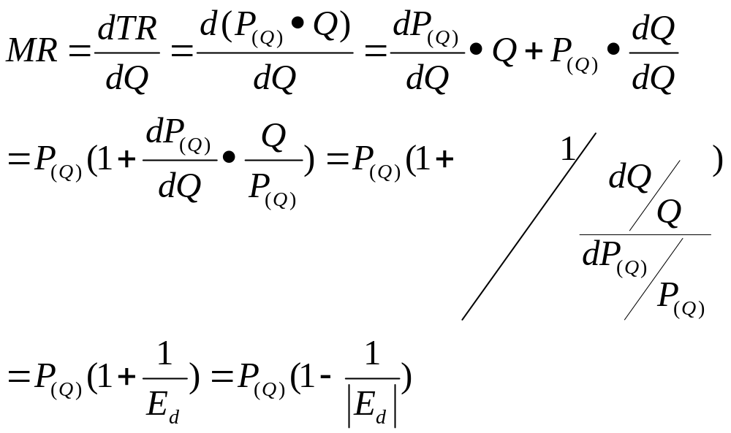
1.完全垄断厂商的需求曲线与总收益、平均收益、边际收益曲线
P
P
TR
d d(AR)
MR
Q
0
Q
0
2.完全垄断厂商边际收益与价格的关系：

Slide 24
三、垄断厂商的短期均衡
1.均衡条件 MR=MC
2.完全垄断厂商的短期利润状况
（1）经济利润大于0
P C
MC
*价格弹性与
垄断加价
MC=MR
=P[1-1/(绝对值E_{D})]
则，
P=MC(绝E_{D}/(绝E_{D}-1))
绝E_{D}越小，
则垄断加价越高。
绝E_{D}越大，即需求弹性越大，价格越接近于边际成本，从而使得垄断市场看起来，越类似于完全竞争的市场。
经济利润>0
AC
价
P1
AVC
C1
E₁
●
D(AR)
MR
0
Q1
Q

Slide 25
（2）经济利润等于0
P C
MC
AC
经济利润＝0
P2
AVC
C2
E₂
●
D(AR)
MR
0
Q2
Q

Slide 26
（3）经济利润为负
P C
MC
经济利润为负
AC
结论：短期内完
全垄断厂商的生
产规模是不变的，
因此厂商来不及
调整全部生产要
素，所以短期均
衡条件下，厂商
即可能亏损、也
可能盈利，还可
能实现盈亏平衡。
C3
AVC
P3
E₃
●
D(AR)
MR
0
Q3
Q

Slide 27
3.完全垄断厂商的供给曲线
所谓供给曲线是对供给定理的反映，即随着P↑，Q ↑ ，P↓，Q ↓，但是垄断厂商有自主定价权，即根据MR=MC的原则，先确定均衡产量Q，然后确定P，而不是随P的变动而调整产量Q ，所以，完全垄断厂商没有供给曲线。

Slide 28
四、完全垄断厂商的长期均衡
1.均衡条件
MR=LMC=SMC
当MR>LMC=SMC，厂商会追加生产；
当MR<LMC=SMC，厂商会减少生产；
只有当MR=LMC=SMC，厂商才会保持产量不变，达到利润最大化。
2.长期均衡时垄断厂商的利润状况
长期情况下，厂商规模可以调整，且没有其他厂商进入，则垄断厂商会获得经济利润。

Slide 29
完全垄断厂商对价格具有完全控制能力，所以厂商会进一步利用这种能力来攫取更大的利润。

Slide 30
五、价格歧视
1.价格歧视的定义
2.实现价格歧视的条件
3.价格歧视的种类
4.价格歧视的应用

Slide 31
利润最大化的实证分析
Q | P | TR | TC | π | MR | MC
0 | 110 | - | 120 | -120 | - | -
1 | 101 | 101 | 154 | -53 | 101 | 34
2 | 92 | 184 | 183 | 1 | 83 | 29
3 | 83 | 249 | 210 | 29 | 65 | 27
4 | 74 | 296 | 236 | 60 | 47 | 26
5 | 65 | 325 | 265 | 60 | 29 | 29
6 | 56 | 336 | 300 | 36 | 11 | 35
7 | 47 | 329 | 350 | -21 | -7 | 50
8 | 38 | 304 | 424 | -120 | -25 | 74
9 | 29 | 261 | 540 | -279 | -43 | 116

Slide 32
五、价格歧视
1.价格歧视的定义
价格歧视：指垄断厂商为了获得最大利润，在同一时间内对同一成本的产品或劳务向不同的购买者收取不同的价格。
2.实现价格歧视的条件
（1）厂商有市场势力
（2）厂商产品具有不同的市场需求曲线
（3）转售成本高，而无利可图（电影院、电信、公共交通、水电等）。

Slide 33
3.价格歧视的种类
（1）一级价格歧视
生产者完全了解消费者的需求曲线，并据此确定每一单位商品的价格。
例如：地摊市场，汽车销售市场
厂商索价＝消费者愿意支付的价格，即消费者剩余＝0
结论：一级价格歧视，厂商攫取全部消费者剩余，从而实现利润最大化。

Slide 34
一级价格歧视及厂商攫取的消费者剩余
P
P₁
P₂
P₃
MC
P_{m}
D
0
Q₁
Q₂
Q₃
Q_{m}
Q
一级价格歧视

Slide 35
（2）二级价格歧视（非线性价格）
了解消费者的需求曲线，并将需求曲线分为不同阶段，根据不同的购买量确定不同的价格。
常见的是数量折扣，比单一定价获得更多利润，攫取了更多消费者剩余。

Slide 36
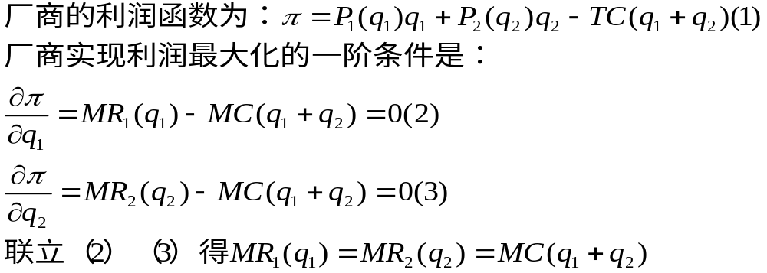
（3）三级价格歧视
对不同市场的消费者索取不同的价格。
例如:对老人和儿童的优惠价格
通常：对弹性小者索高价，弹性大者索低价。
假设厂商的产品有两个需求弹性不同的市场：

Slide 37
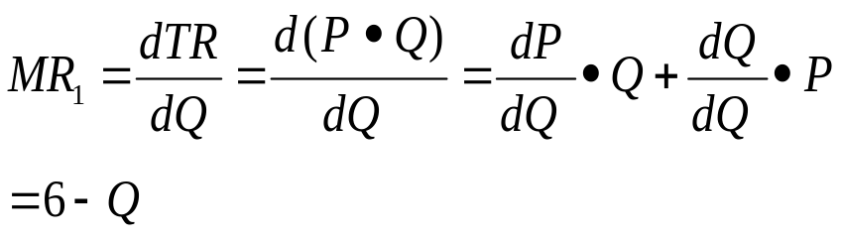
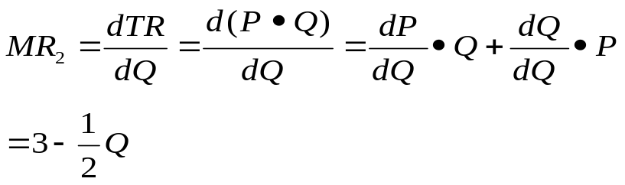
例题1：
诺贝尔文学奖获奖者莫言的代表作《蛙》：
中国大陆市场 P= 6-1/2Q
中国香港市场 P= 3-1/4Q
图书的边际成本MC=2
利润最大化原则：MR=MC
大陆： 香港：

Slide 38
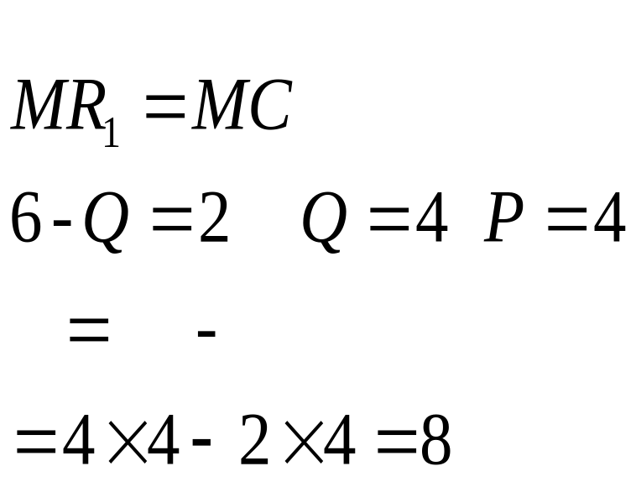
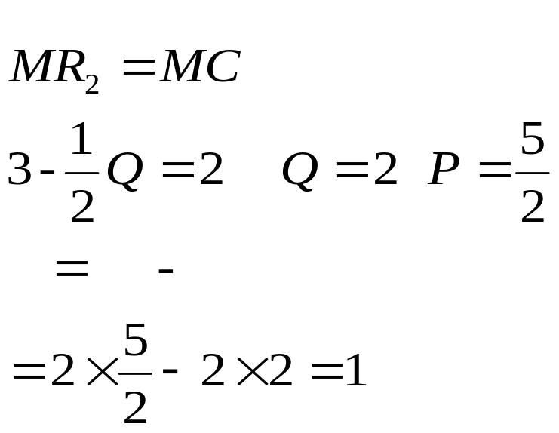
中国大陆市场
中国香港市场
三级价格歧视的总利润=8+1=9

Slide 39
例题2
已知某垄断厂商利用一个工厂生产一种产品，其产品在两个分割
的市场上出售，他的成本函数为TC＝Q²＋40Q，两个市场的
需求函数分别为Q₁＝12－0.1P₁， Q₂＝20－0.4P₂。
求：当该厂商实行三级价格歧视时，他追求利润最大化前提下的
两市场各自的销售量、价格，以及厂商的总利润。

Slide 40
由第一个市场的需求函数Q₁＝12－0.1P₁可知，边际收益函数为MR₁＝120－20Q₁。
同理，由第二个市场的需求函数Q₂＝20－0.4P₂可知，该市场的边际收益函数为MR₂＝50－5Q₂。
由成本函数为TC＝Q²＋40Q可知， 边际成本函数MC=d(TC)/dQ=2Q+40
且知Q=Q₁+Q₂
该厂商实行三级价格歧视时利润最大化的原则为
MR₁＝MR₂＝MC。于是：
关于第一个市场：根据MR₁＝MC，有120－20Q₁＝2Q＋40
即 22Q₁＋2Q₂＝80 （1）
关于第二个市场：根据MR₂＝MC，有50－5Q₂＝2Q＋40
即 2Q₁＋7Q₂＝10 （2）
联立（1）、（2）求得
Q₁＝3.6， Q₂＝0.4。
将产量代入需求函数，可得两个市场的价格分别为：
P₁＝84， P₂＝49。

Slide 41
在实行三级价格歧视的时候厂商的总利润为
π＝(TR₁＋TR₂)－TC
＝P₁Q₁＋P₂Q₂－(Q₁＋Q₂)²－40(Q₁＋Q₂)
＝84×3.6＋49×0.4－4²－40×4
＝146

Slide 42
*（4）三类价格歧视的厂商收益比较
结论：实行一级价格歧视，厂商所获得的收益最大>二级价格歧视>三级价格歧视所获收益。
总结：歧视比不歧视的收益大，在歧视收益中：一级
价格歧视的收益最大，三级价格歧视的收益最小。

Slide 43
4.价格歧视的应用

Slide 44
（1）信息要求和自我选择
三个级别的价格歧视的信息要求不同，对一级要求最高，厂商难以获得如此完备的信息，因此一级价格歧视的实施非常困难；二级价格歧视要求设置几个不同的价格；三级价格歧视要求分辩不同市场。
为节省信息成本，厂商设置价格机制，让消费者自我选择。
常见：优惠券。自我选择：高收入者机会成本较高，无需持有，但低收入者机会成本较低，价格比较敏感。

Slide 45


（2）两部价格制
垄断厂商常采用两部收费：
固定费用＋使用费用（电话、公园）

Slide 46
（3）搭配销售
 | 时代影院 | 万达影院
红海行动 | 15000 | 10000
唐人街探案2 | 9000 | 12000
分开销售：
红海行动售价10000，唐人街探案2售价 9000，总计销售收入为38000。
搭配销售：
时代影院对两影片支付意愿24000，万达影院的支付意愿为22000，不准价格歧视，于是统一售价为22000，总售价为44000>38000。

Slide 47
六、垄断的效率与管制
1.效率比较
2.对完全垄断的管制
管制是指政府依据法律法规对市场活动所进行的规定和限制行为 。
一个社会管制的范围越广 ，其寻租 的空间也越大 。
铁路、邮电通讯，金融保险、城市公用事业等公共企业仍占垄断地位。
（1）反垄断，促竞争
（2）价格管制
P*<P0<Pm
（3）不作为等
P
Pm>P*;Qm<Q*
Pm
E*
P*
MC
Em
D(AR)
MR
0
Qm
Q*
Q
结论：垄断厂商的均衡价格高于完全竞争厂商
的价格，但其均衡产量低于完全竞争厂商的产
量，最终导致效率低下、消费者福利损失和资源浪费。

Slide 48
例题：
1、已知市场需求曲线为P=100-Q，又知垄断厂商的边际成本曲线为MC=60+2Q，试求该垄断厂商的均衡价格和均衡产量。
2、某种产品的市场需求曲线为Q=12-P，企业的成本函数为C(Q)=Q²。
（1）如果该企业以垄断性厂商来行事，均衡产量和均衡价格各为多少？
（2）如果该企业以竞争性厂商来行事，均衡产量和均衡价格各为多少？
（3）请比较 (1)与(2)的结果。

Slide 49
第三节 垄断竞争市场理论
一、垄断竞争的含义和条件
1.含义
指一种既有垄断又有竞争，既不是完全垄断也不是完全竞争的市场结构。
2.条件
（1）厂商数目众多
（2）存在产品差别（即不完全替代，地理位置、品牌、质量、款式等）
（3）可以自由进入或退出该行业。
二、垄断竞争厂商的需求曲线

Slide 50
d₁表示该行业某一代表性厂商改变产品的销售价格时他的竞争者并不随之改变其价格情况下，他的销售价格与销售量的关系。
主观需求曲线、
预期需求曲线
垄断竞争厂商的两条需求曲线
E
P1
d1
F′
F
P2
●
G
d2
G′
P3
●
D
d3
0 q1 q2 q3
D是其他竞争者也同时降低卖价该厂商的状况（实际需求曲线）。

Slide 51
三、垄断竞争厂商的短期均衡
1、均衡条件
MR=MC
2、垄断竞争厂商的短期均衡过程
3、均衡时的利润状况（P，产品质量与广告等销售支出）
（1）P>AC ，获得经济利润。
（2） P = AC，经济利润为0。
（3） P<AC，厂商亏损。

Slide 52
*垄断竞争厂商的短期均衡过程
P
D
E
P1
P2
P3
F
d1
G
MC
d*
d2
H
P*
MR1
MR2
MR*
O
Q1 Q2 Q3 Q* Q‘2 Q‘1
Q

Slide 53
（1）P>AC ，获得经济利润。
P C
MC
AC
D
P1
C1
E₁
●
d d(AR)
MR
0
Q1
Q

Slide 54
（2） P = AC，厂商的经济利润为0。
P C
MC
AC
D
P2
C2
E₂
●
d d(AR)
MR
0
Q2
Q

Slide 55
（3） P < AC，厂商亏损。
P C
MC
AC
D
C3
P3
E₃
●
d d(AR)
MR
0
Q3
Q

Slide 56
4.垄断竞争厂商的短期供给曲线
垄断竞争厂商没有短期供给曲线

Slide 57
四、垄断竞争厂商的长期均衡
1、均衡条件
MR=LMC=SMC
P=LAC=SAC
2、长期均衡时，厂商的经济利润为0
（1）厂商可以自由进入或退出该行业；
（2）厂商可以调整生产规模。

Slide 58
五、垄断竞争厂商的竞争策略
1.价格竞争
2 .非价格竞争
（1）产品差别策略（例如，产品功能、款式、品牌）
（2）销售渠道差别策略（例如，王老吉与小餐馆）
（3）促销差别策略（例如，广告）

Slide 59
六、垄断竞争厂商的长期均衡与完全竞争和完全垄断厂商的比较
1、与完全竞争厂商的比较
P C
MC
完全垄断厂商？
AC
●
D
Pmc
E*
●
P*
d (AR)=MR
Emc
●
d (AR)
MR
0
Qmc
Q
Q*

Slide 60
2.与完全垄断厂商的比较
（1）完全垄断厂商的需求价格弹性小于垄断竞争厂商的价格弹性；
（2）完全垄断厂商的长期利润大于0
（3）完全垄断厂商长期均衡时：
Qm<Qmc<Q*；Pm>Pmc>P*
结论：完全垄断厂商的效率损失更严重；垄断竞争厂商的效率次之；完全竞争厂商的效率最高。

Slide 61
第四节 寡头垄断市场理论
一、寡头垄断的含义与特征
1.含义
指少数几个大厂商控制某种产品的绝大部分或整个市场供给的市场结构。
2.特征
（1）厂商数目少；
*（2）寡头垄断厂商之间相互依存、相互影响；
（3）产品同质或异质；
（4）具有进入、退出壁垒。
结论：鉴于以上这些特征，寡头垄，断厂商的行动非常复杂，既可能独立行动，也可能联合行动；既可以采取价格竞争，也可以采取非价格竞争等等，所以，寡头厂商的均衡价格与产量决定变得复杂，而且困难。

Slide 62
二、寡头垄断厂商均衡产量、价格的确定
对于寡头在市场中的行为，已有不少的理论和模型，但与其他三种市场理论相比，寡头理论要复杂得多，具体表现为：①种类多。有少数纯质寡头垄断，双头纯粹寡头垄断，双头异质寡头垄断等等;②行为多样。寡头相互依存，可能是相互猜测的独立行为，也可能是各种不同方式，不同程度的勾结和协作;③竞争方式不同，可能是价格竞争也可能是非价格竞争。
寡头市场具有古诺模型、斯威齐模型和卡特尔这三种寡头垄断的经典模型。其中，古诺模型和斯威齐模型是假定各家寡头并不相互勾结，而卡特尔属于有正式勾结的寡头模型。

Slide 63
（一）存在合作时，
寡头垄断厂商产量与价格的确定
1.卡特尔模型
卡特尔：是生产相似产品的独立企业联合起来提高价格，限制产量的一种组织。（OPEC组织1960-1973）
卡特尔组织像垄断厂商一样行事，确定组织的Q*，P*，然后，各成员依各自的谈判能力分配各自的产量。

Slide 64
P C
卡特尔模型与寡头厂商产量与价格的确定
P*
MC
E*
D(AR)
MR
0
Q
Q*

Slide 65
2.价格领导
支配型的价格领先；
效率型的价格领先；
晴雨表型的价格领先。
3.成本加成定价
P=AC× (1+加成率)

Slide 66
（二）不存在合作时，
寡头厂商Q*与P*的确定

Slide 67
寡头厂商决策的案例
Q | P | TR | π
0 | 120 | 0 | 0
10 | 110 | 1100 | 1100
20 | 100 | 2000 | 2000
30 | 90 | 2700 | 2700
40 | 80 | 3200 | 3200
50 | 70 | 3500 | 3500
60 | 60 | 3600 | 3600
70 | 50 | 3500 | 3500
80 | 40 | 3200 | 3200
90 | 30 | 2700 | 2700
100 | 20 | 2000 | 2000
110 | 10 | 1100 | 1100
120 | 0 | 0 | 0

Slide 68
（二）不存在合作时，
寡头厂商Q*与P*的确定
*常用的寡头垄断理论模型
1.古诺模型
2 .拐折的需求曲线
3.博弈分析

Slide 69
1.古诺模型
古诺模型又称古诺双寡头模型（Cournot duopoly model），或双寡头模型（Duopoly model）。
古诺模型是早期的寡头模型。它是由法国经济学家古诺于1838年提出的。是纳什均衡应用的最早版本，古诺模型通常被作为寡头理论分析的出发点。古诺模型是一个只有两个寡头厂商的简单模型，该模型也被称为“双头模型”。古诺模型的结论可以很容易地推广到三个或三个以上的寡头厂商的情况中去。
古诺模型假定一种产品市场只有两个卖者，并且相互间没有任何勾结行为，但相互间都知道对方将怎样行动，从而各自怎样确定最优的产量来实现利润最大化，因此，古诺模型又称为双头垄断理论。

Slide 70
古诺模型的基本假设：
（1）假定某行业中只有A，B两厂商生产完全相同的商品。
（2）两厂商有相同的成本函数（即生产成本为零或MC=0）。
（3）两厂商分享市场，总需求是线性的。
（4）每一个厂商都确切知道总需求曲线。
（5）每一方都根据对方采取的行动，并假定对方继续采取这种行事，来作出自己的决策。
（6）两厂商都通过调整产量（以达到调整价格）来实现最大限度的利润。

Slide 71
P
D
假设市场只有一家厂商，且该厂商的MC=0，厂商取得利润最大化时，该厂商的均衡产量与市场需求总量有什么关系？
A
P₁
O
Q₁
T
Q

Slide 72
对古诺模型的分析：
假定开始时是一个独占者(A)垄断了市场，然后一个竞争者(B)进入，双方不断调整产销量，最后达到均衡（厂商均衡和市场均衡）。只有一个寡头时：MR=MC=0时厂商取得利润最大化，即均衡产量为市场需求总量的一半。
P
D
A
为什么市场上只有一个厂商
时，厂商的利润最大化点在
需求曲线的中点A处？因为
中点处的需求弹性为1，所以
中点处的MR=P(1-1/|Ed|)=0
P₁
O
Q₁
T=100
Q

Slide 73
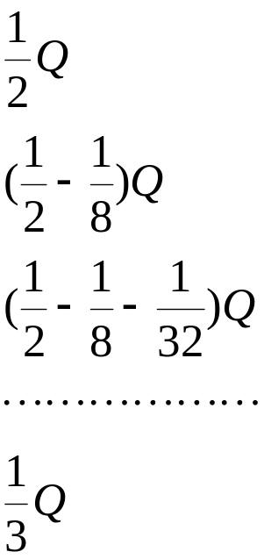
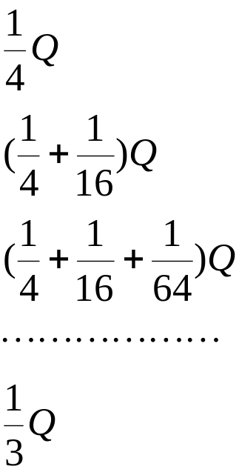
假设市场有两家相同的厂商，且该厂商的MC=0，厂商取得最大利润时，各厂商的均衡产量与市场总供给量各为多少？ 见P202-205
D
A
P₁
P₂
B
O
Q₁
Q₂
T=100

Slide 74
古诺模型的一个算例

Slide 75
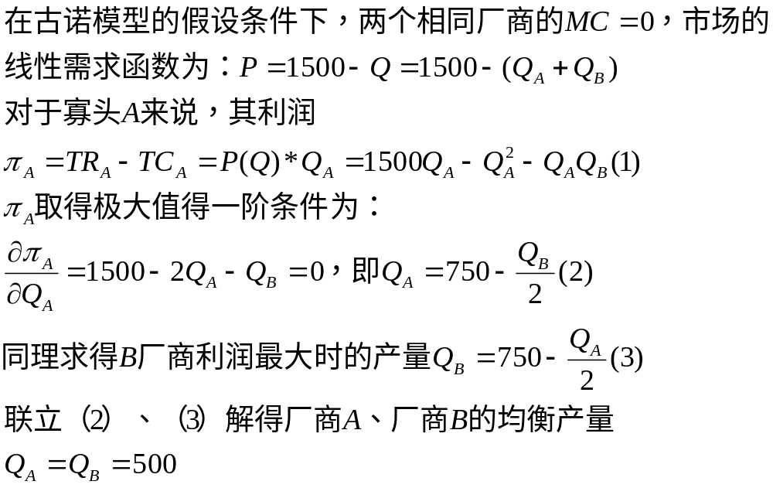

Slide 76
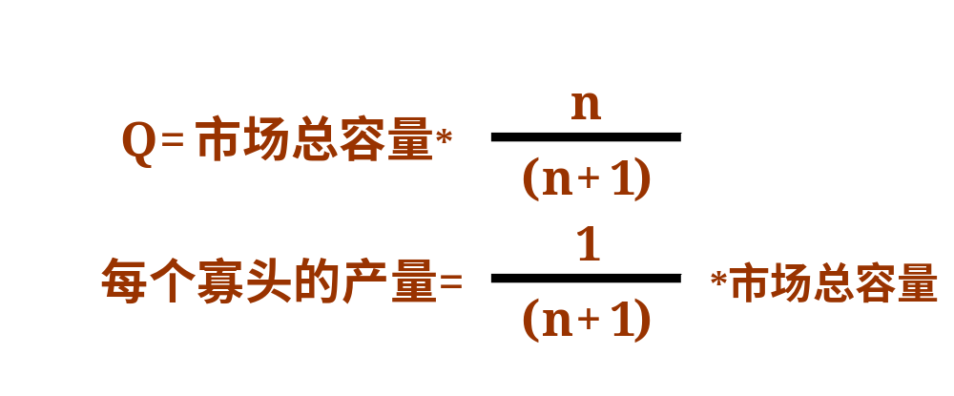
*市场上有n家厂商的情形呢？
结论：若有n个寡头卖者，则市场均衡时，行业的均衡产量Q、市场最大需求量和寡头数目之间的关系满足：

Slide 77
2.拐折的需求曲线（Kinked Demand Curve）即斯威齐模型（P.M. Sweezy） 见P209
（1）寡占行业的价格刚性
寡占行业70%以上的产量由几家大型公司所生产。由于他们的相互依存性和各自决策结果的不确定性使厂商一般不采用价格竞争。（1901－1961，美钢轨 每吨43美元）
（2）对价格刚性的解释 ：
一个合理的假说是他们的需求曲线是拐折的需求曲线 --- 跟跌不跟涨。
市场需求曲线不是一条顺滑线，而是在某一价格水平出现拐折点，然后向下倾斜 －－ 拐折的需求曲线。

Slide 78
该模型假设厂商跟跌不跟涨，由此推
导出拐折的需求曲线；由拐折的需求
曲线推导出间断的边际收益曲线，只
要厂商的边际成本曲线位置在边际收
益曲线间断范围EH，厂商就可以以相
同的产量和价格实现利润最大化。
价格
A
MC₃
B
P₀
C
P*
D₁
MR₁
E
MC₂
H
D₂
E
MC₁
MR₂
O
Q₀
Q*
产量

Slide 79
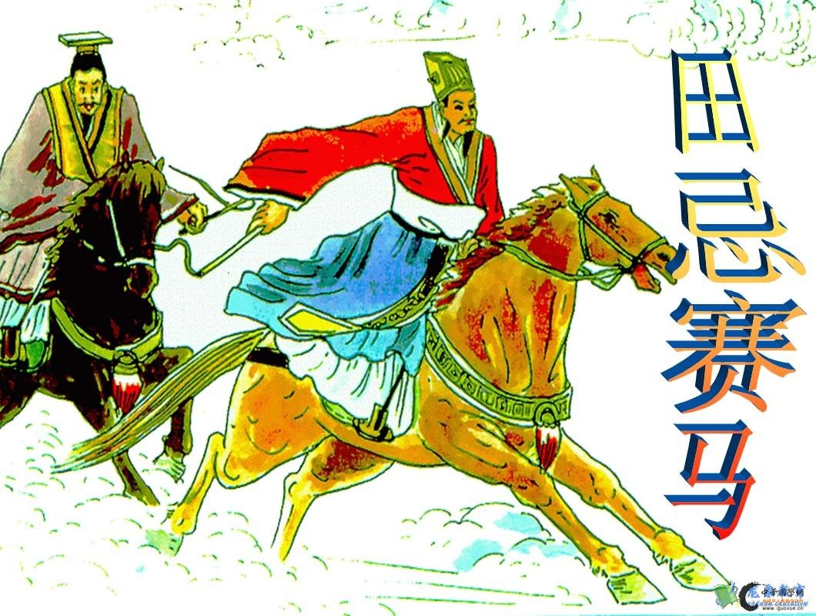

Slide 80
案例 田忌赛马
齐国使者到大梁来，孙膑以刑徒的身份秘密拜见，劝说齐国使者。齐国使者觉得此人是个奇人，就偷偷地用车把他载回齐国。齐国将军田忌非常赏识他，并且待如上宾。田忌经常与齐国诸公子赛马，设重金赌注。孙膑发现他们的马脚力都差不多，可分为上、中、下三等。于是孙膑对田忌说：“您只管下大赌注，我能让您取胜。”田忌相信并答应了他，与齐王和诸公子用千金来赌注。比赛即将开始，孙膑说：“现在用您的下等马对付他们的上等马，拿您的上等马对付他们的中等马，拿您的中等马对付他们的下等马。”三场比赛完后，田忌一场不胜而两场胜，最终赢得齐王的千金赌注。于是田忌把孙膑推荐给齐威王。齐威王向他请教兵法后，就请他当作军师。

Slide 81
以1943年冯·诺意曼（John von Neumann）和摩根斯滕（Oskar Morgenstern）的巨著《博弈论与经济行为》（Theory of Games and Economic Behavior）在美国普林斯顿大学出版社出版为标志，博弈论“正式”成为一门学科，迄今也已经有大半个世纪的历史。
1994年的诺贝尔经济学奖就授予三位博弈论学家：纳什（Nash）、泽尔腾（Selten）和海萨尼（Harsanyi）。
*博弈论专题
耶鲁大学公开课博弈论http://v.163.com/special/gametheory/

Slide 82
（一） 博弈论的含义
博弈论（Game Theory）又称对策论，游戏论。是关于竞争者如何根据环境和竞争对手的情况变化，采取最优策略和行为的理论。
博弈的基本要素:
a 博弈的参与者（players，局中人）
b 各方可以选择的策略（strategies）或行为（actions）
c 支付（payoff）

Slide 83
局中人:沙特阿拉伯,伊朗；
策略：守约，违约；
支付：收益或损失 （1152，1152）等。
沙特阿拉伯
守 约 违 约
守约
违约
1152 1152
1296
864
伊朗
864
1296
1024 1024

Slide 84
（二） 博弈的类型
1.博弈按照参与人是否同时决策，分为静态博弈（一次性的）和动态博弈（重复的）。参与人同时决策的博弈称为静态博弈，参与人不是同时决策的博弈称为动态博弈。
2.博弈按照每个参与人是否都知道所有参与人在各种对局下的得失，分为完全信息博弈和不完全信息博弈。每个参与人都知道所有参与人在各种对局下的得失的博弈，称为完全信息博弈，至少有一个参与人不知道其中一个参与人在一种对局下的得失的博弈，称为不完全信息博弈。

Slide 85
本课程就完全信息条件下的博弈作简单介绍
信 息
完全信息 不完全信息
同时
不同时
完全信息
静态博弈
  不完全信息 静态博弈
决
策
完全信息
动态博弈
  不完全信息 动态博弈

Slide 86
（三） 完全信息条件下的博弈
1.静态博弈
（1）占优策略均衡
囚徒困境（prisoner’s dilemma）
占优策略均衡，即无论对方何策，己方均有优势策略。
两个嫌疑犯作案后被警察抓住，分别关在不同的屋子里审讯。警察告诉他们，如果两个人都坦白，各判刑8年；如果两个都抵赖，各判刑1年。如果一个人坦白，一个人抵赖，坦白的放出去，抵赖的判刑10年。
囚犯B
坦白 抵赖
坦
白
抵
赖
-8
-8
-10
0
囚
犯
A
0
-10
-1
-1

Slide 87
囚犯的决策环境发生改变：黑社会制裁
谁坦白，谁会被谋害；两人坦白，则均会被谋害。
囚犯B
坦白 抵赖
坦白
抵赖
负∞
负∞
-10
负∞
囚
犯
A
负∞
-10
-1
-1

Slide 88
A处于囚徒两难的寡头
沙特阿拉伯
守 约 违 约
守约
违约
1152
1152
1296
864
伊朗
864
1296
1024
1024

Slide 89
B处于囚徒两难的军备竞赛
美国的决策
军备 裁军
军备
裁军
两国在危险中
美国危险并软弱
苏联安全并强大
苏联
的决策
美国安全并强大
苏联危险并软弱
两国都安全

Slide 90
C处于囚徒两难的企业广告之争
占优策略是指无论其他参与者采取什么策略，某参与者 的唯一的
最优策略就是他的占优策略。
企业B决策
做广告 不做广告
做广告
不做广告
10
5
6
8
企
业
A
15
0
10
2

Slide 91
(2) 纳什均衡，为有条件的占优均衡，在给定竞争对手策略决定的情况下，博弈者选择了最好的策略,此时的均衡为纳什均衡。
A夫妻之争
妻
足球 芭蕾
足球
芭蕾
1
2
0
0
夫
0 0
2 1

Slide 92
B产品之争
产品选择
餐馆A
咸菜 甜菜
咸菜
甜菜
-4
-4
8
8
餐
馆
B
8 8
-4 -4

Slide 93
2.动态博弈与承诺
汉堡王是否进入选择
汉堡王
进入 不进入
麦
当
劳
高价
低价
40
40
0
100
-5 10
0 50
结论：麦当劳的占优策略：高价，于是，汉堡王决定进入。

Slide 94
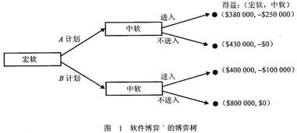
动态博弈的博弈树模型
得益：麦当劳 汉堡王
（40, 40）
汉堡王
A 高价
（100, 0）
麦当劳
（10, -5）
B低价
汉堡王
（50, 0）
麦当劳与汉堡王策略博弈的博弈树

Slide 95
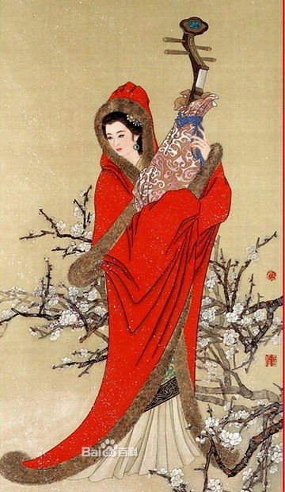
现存寡头设法阻止潜在进入者进入，以维持高额垄断利润。
为此，麦当劳必须作出策略行为
于是，麦当劳作出承诺。承诺是一种无法反悔的行为，它束缚承诺者自己的手脚，不给自己留有其他选择余地。
增建厨房，扩大产能，导致麦当劳的收益发生改变。
有益的思考：
*文成公主的婚姻－自
愿的人质。
汉堡王是否进入选择
汉堡王
进入 不进入
高价
低价
40
10
0
70
麦
当
劳
-5
15
0
55

Slide 96
动态博弈的博弈树模型
得益：麦当劳 汉堡王
（10, 40）
汉堡王
A 高价
（70, 0）
麦当劳
（15, -5）
B低价
汉堡王
（55, 0）
麦当劳与汉堡王策略博弈的博弈树

Slide 97
3.一种特殊的动态博弈－重复博弈
沙特阿拉伯
守 约 违 约
简单结论：
有限次重复博弈的结果：
纳什均衡趋于不合作。
无限次重复博弈的结果：
纳什均衡趋于合作。
守约
违约
1152 1152
1296 864
伊朗
864 1296
1024 1024
合作与违约的成本－收益分析。假设报酬折现率θ,且0<θ<1。
则厂商始终合作的报酬为： 1152×（1＋ θ＋ θ² ＋…＋）＝1152×[1/(1- θ)];
始终不合作的报酬为： 1024×（1＋ θ＋ θ² ＋…＋）＝1024×[1/(1- θ)];
不合作的短期利益 初次不合作与合作的收益差为：1296－1152＝144
不合作的长期损失 1152×[1/(1- θ)]－ 1024×[1/(1- θ)] ＝ 128×[1/(1- θ)]
厂商理性选择： 如果违约的收益144 小于 损失（折现值）128×[1 /(1- θ)]，则违约不经济，所以厂商会合作（ θ >0.11厂商会选择合作）。

Slide 98
三、寡头垄断厂商的供给曲线

Slide 99
寡头厂商不存在规律的供给曲线

Slide 100
四、寡头垄断市场的评价
寡头垄断市场的优点：
（1）规模经济的实现；
（2）有利于企业创新。
寡头垄断市场的缺点：
勾结导致提高价格，损害消费者的利益与社会经济福利。

Slide 101
本章小结：四种市场结构间的比较
 | 完全竞争 | 垄断竞争 | 寡头垄断 | 完全垄断
假设
厂商数目 | 非常多 | 许多 | 少数 | 一个
产品品质 | 同质 | 异质 | 同质或异质 | 难以替代
进出障碍 | 无 | 无 | 有 | 有
市场价格 | 接受者 | 影响者 | 寻求者 | 制定者
需求曲线 | 水平 | 略斜 | 较陡或很陡 | 最陡
典型行业 | 农业 | 轻工业 | 重工业 | 公用事业
均衡状况
均衡条件 | P=MC | MR=MC | 策略依存 | MR=MC
均衡价格 | 最低 | 较低 | － | 最高
均衡产量 | 最多 | 较多 | － | 最少
利润
短期利润 | 正负零 | 正负零 | 正负零 | 正负零
长期利润 | 0 | 0 | ≥0 | >0
广告 | 不做 | 几乎总做 | 有差别就做 | 有时做
经济效率 | 最高 | 较高 | 较低或很低 | 最低

